Slide 1
Nivea (Beiersdorf). История создания и продвижения бренда.
Презентацию подготовила
Дмитриева Татьяна
ДНР-401
2009 г.

Slide 2
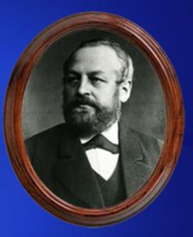
Люди, создавшие марку Nivea
В 1890 году доктор Оскар Тропловиц приобрел компанию Beiersdorf (г. Гамбург, Германия) у её основателя Пауля С. Байерсдорфа. До того, как связать свою судьбу с кремом NIVEA, Тропловиц разработал и успешно продавал первую бытовую клейкую ленту, медицинские пластыри и первую клейкую резину. Его научный советник, профессор Пауль Герзон Унна, внимательно следил за ходом прогресса и появляющимися новинками. Именно он обратил внимание доктора Тропловица на только что изобретенный Eucerit, который и стал основой крема NIVEA.
Оскар Тропловиц

Slide 3
Новинка: Eucerit (Эвцерит)
«Рождение» крема NIVEA состоялось в 1911 году. Появлением на свет этот продукт обязан препарату «Eucerit». В результате длительной научной работы доктор Исаак Лифшиц открыл это революционное вещество, способствующее эмульгированию, способное объединить в себе активные вещества, жиры и воду. Знаменитый своим нестандартным мышлением и творческим подходом к работе, специалист компании Beiersdorf доктор Оскар Тропловиц предложил использовать препарат Eucerit в качестве основы для крема. Так препарат, предназначенный для медицинских целей, стал важной частью нового вида косметического крема: крема NIVEA.

Slide 4
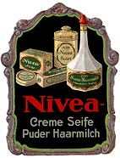
Рождение бренда «Nivea»
Слово Nivea было выбрано для крема не случайно, так как есть достаточно похожее латинское слово «nivius» - «белоснежный». Начались продажи крема, который сразу же снискал достаточно большую популярность среди женщин. Надо отметить, что самая первая баночка Nivea была совсем не такой формы, как сегодня. Больше она напоминала небольшую бутылку от коньяка или какого-то соуса. Это смотрелось достаточно эффектно, но было откровенно неудобно. Хотя надо отметить, что внешне подобная банка очень соответствовал тому времени. Она была оформлена в стиле Art Nouveau. При этом чуть позднее появился более привычный нам вариант – круглая желтая баночка, которая эволюционирует и по сей день.

Slide 5
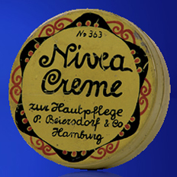
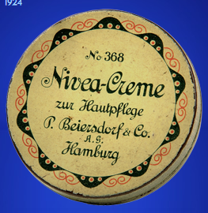
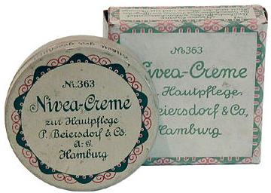
Крем Nivea в стиле Ар Нуво (Art Nouveau)
Первое время крем NIVEA продавался в жёлтых баночках. Замысловатый рисунок из зеленых завитков был выполнен в стиле очень популярного направления искусства того времени – Ар Нуво (от французского Art Nouveau, «новое искусство»), характеризующегося природными и растительными орнаментами.

Slide 6
На кого ориентировалась Nivea?
Бренд сразу же зарекомендовал себя, как женственный, хрупкий. Он олицетворял женщину того времени. Компания Beiersdorf активно давала рекламу, пытаясь всеми средствами продвигать свой товар. «Портрет женщины со звездами» - это был первый рекламный макет для Nivea, разработанный художником Хансом Руди Эрдтом в 1912 году. Эрдт был мастером своего дела и создал отличный плакат, который подчеркивал хрупкость женщины. Интересно, что впоследствии его работы окажут огромное влияние на рекламное дело.

Slide 7
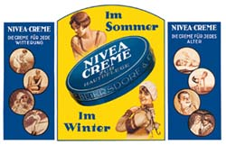
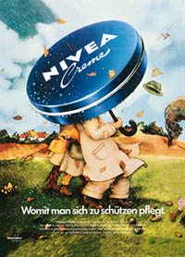
Компания Beiersdorf»
Уже в 1914 году «Байерсдорф» работал не только в Германии, но производил и продавал значительную часть товара за рубежом. А если точнее, то в 34 странах мира! Масштаб компании можно оценить по тому факту, что в начале 1930-х гг. на предприятиях, принадлежащих «Байерсдорф», работало полтора миллиона человек. Постепенно ассортимент компании расширялся. Помимо крема, пластырей и клейких лент, начинается выпуск мыла и порошка. Обновляется и серия NIVEA – появляются средства для волос и кожи головы, чуть позже – шампуни и средства для укладки.

Slide 8
Эволюционировала также рекламная поддержка продукции компании «Байерсдорф»
В 1912 году была организована первая рекламная кампания в поддержку крема «NIVEA». Состояла она в выпуске рекламного плаката «Портрет женщины со звездами», нарисованного немецким художником Хансом Руди Эрдтом. В середине 20-х годов на плакате в силе Ар Нуво уже были изображены крем, мыло, порошок и молочко для волос. Ну а в 1920 году произошло знаковое событие – первая реклама продуктов NIVEA в кино. Анимационный ролик рекламировал крем «NIVEA» в тюбиках.
Компания «Байерсдорф» в те времена была действительно флагманом косметологии. Первый универсальный увлажняющий крем. Первая продуманная рекламная поддержка продукции. И уже в 1922 году – первые в мире косметические средства для мужчин. Правда, поначалу это было всего лишь мыло для бритья. Но именно это мыло превратилось со временем в пены и гели для бритья NIVEA и автозагар, так популярные среди современных мужчин.

Slide 9
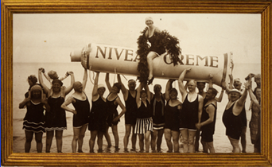
Синий и белый
Итак, компания набирала обороты. В 1925 году руководство предприятия приняло решение резко изменить дизайн упаковки и стиль рекламной кампании. Ушли в прошлое затейливые завитки в стиле ар-нуво, и на прилавках появилась та самая синяя жестяная баночка с белым логотипом. С тех пор дизайн упаковки с кремом «NIVEA» практически не менялся, а торговая марка NIVEA ассоциируется у миллионов покупателей в мире с круглой синей баночкой. В сине-белой гамме оформлялись все остальные продукты и печатная реклама.
Кстати, компания поддержала смену имиджа продукции нестандартным рекламным ходом – появились огромные надувные плавающие тюбики с надписью «NIVEA». Вся реклама делала упор на универсальность крема, подходящего и для дома, и для спортивных занятий, и для отдыха на море, и даже для маленьких детей.

Slide 10
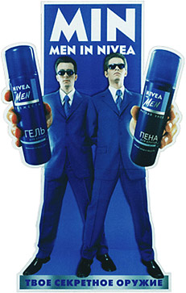
NIVEA во времена войны
Вторая мировая война, конечно, не прошла незамеченной для концерна «Байерсдорф». Компания теряла свои права на фабрики, расположенные за рубежом. Во время войны и в послевоенное время производством управляли местные дельцы. Полностью выкупить права концерну удалось буквально десять лет назад. Однако, крем «NIVEA» не терял своей популярности и в военное время, во многом благодаря опять же грамотной рекламной политике. Плакаты и ролики NIVEA сохраняли в себе все радости мирной жизни, изображали солнце, воздух, привлекательных девушек и, само собой, продукцию NIVEA. Элли Хейс-Кнапп, возглавлявшая рекламную службу компании, известна как одна из самых успешных женщин рекламного бизнеса.

Slide 11
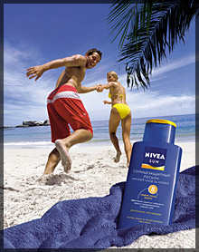
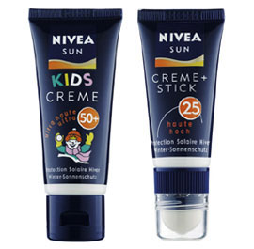
Время расцвета
В послевоенных пятидесятых продукция с логотипом NIVEA приобретает все больше поклонников. «NIVEA creme» позиционируется как лучшее защитное средство от холода, ветра и непогоды. Выходят в свет солнцезащитные средства, а также первая косметика, разработанная специально для детей. В 1963 году – первое молочко для ухода за телом на основе все того же эвцерита. Теперь NIVEA по праву можно назвать экспертом в области ухода за кожей. Знаменитый крем все также продолжает оставаться незаменимым для путешественников и любителей отдыха на море. Символ бренда в эти годы – большой синий пляжный мяч с белым логотипом.

Slide 12
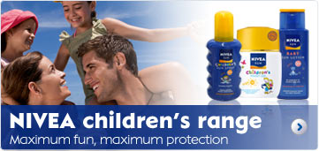
В общем, в 60-70 гг. крем NIVEA является бесспорным лидером среди кремов, опережая по популярности и более дорогие марки. Неугасающий интерес потребителей поддерживается все новыми и новыми рекламными выдумками. В начале 80-х оглушительный успех имела рекламная акция под названием «Только я». Рекламные макеты с сине-белыми баночками NIVEA были выполнены в живописном стиле детских рисунков. В начале 1980-х в серии появляются новинки: для мужчин – бальзам после бритья, не содержащий спирта, а для младенцев – линия «NIVEA baby care», в состав которой вошла практически вся необходимая для ухода за детьми косметика.

Slide 13
Революционные изменения происходят и в линейке солнцезащитных средств, теперь они разделяются по типам кожи потребителей и способны защищать от ультрафиолетового излучения спектра А и В. Причем весь широчайший ассортимент доступен не только европейцам, но и жителям США, Китая, Таиланда, Азии и даже Центральной Африки. Без преувеличения можно сказать, что NIVEA была всемирной торговой маркой уже в 1980-х гг. В 1990-х гг. выпускаются дезодоранты, средства для ухода за губами, новые лосьоны, косметика для зрелой кожи, линия декоративной косметики NIVEA BEAUTE… Не стоит на месте и рекламная поддержка продуктов – красочная полиграфия, телевизионные ролики с известными актерами, и в 1996 году появляется первый международный веб-сайт торговой марки nivea.соm.

Slide 14
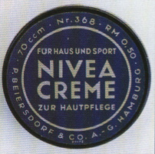
NIVEA в России
Продажи продуктов под маркой NIVEA в России начались в 1904 году, сначала это было только мыло, а в 1912 году на прилавках появился тот самый крем NIVEA. Российским модницам продукция пришлась по вкусу, однако с началом Первой мировой войны продажи в России прекратились, а вновь возобновились лишь в пятидесятых годах. Долгое время косметика NIVEA считалась элитной и была доступна небольшому кругу людей. Сейчас же российским покупателям доступно почти 200 наименований косметики под маркой NIVEA, и ассортимент постоянно обновляется.

Slide 15
NIVEA сегодня
Торговая марка NIVEA ассоциируется у потребителей, во-первых, с качеством, а во-вторых, с доступностью. Накопленный за столетие опыт в косметологии позволяет создавать новые продукты, отвечающие самым высоким требованиям покупателей. В лабораториях компании «Байерсдорф» работают ученые-исследователи, постоянно изучающие структуру кожи, разрабатывающие новые программы сохранения молодости и красоты кожи. Вместе с ними на службе у красоты и молодости находятся сотни химиков, фармацевтов и косметологов. При этом нужно отметить, что косметика NIVEA всегда отличалась достаточно демократичными ценами.
Бренд NIVEA в наши дни – это огромное разнообразием средств. В ассортимент входит, кажется, все, что может быть необходимо для ухода за собой.
Судите сами:

Slide 16
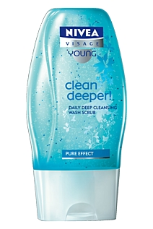
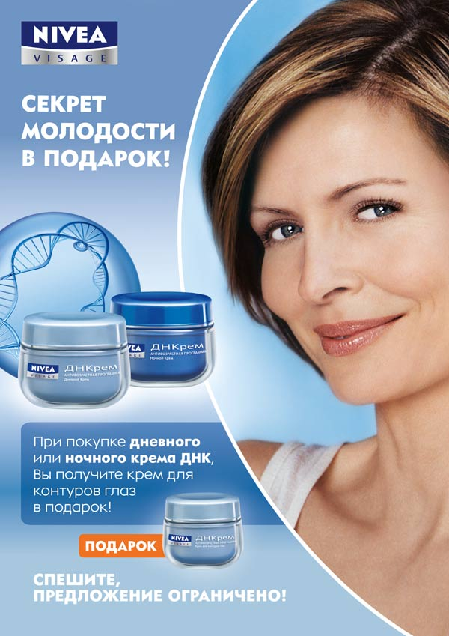
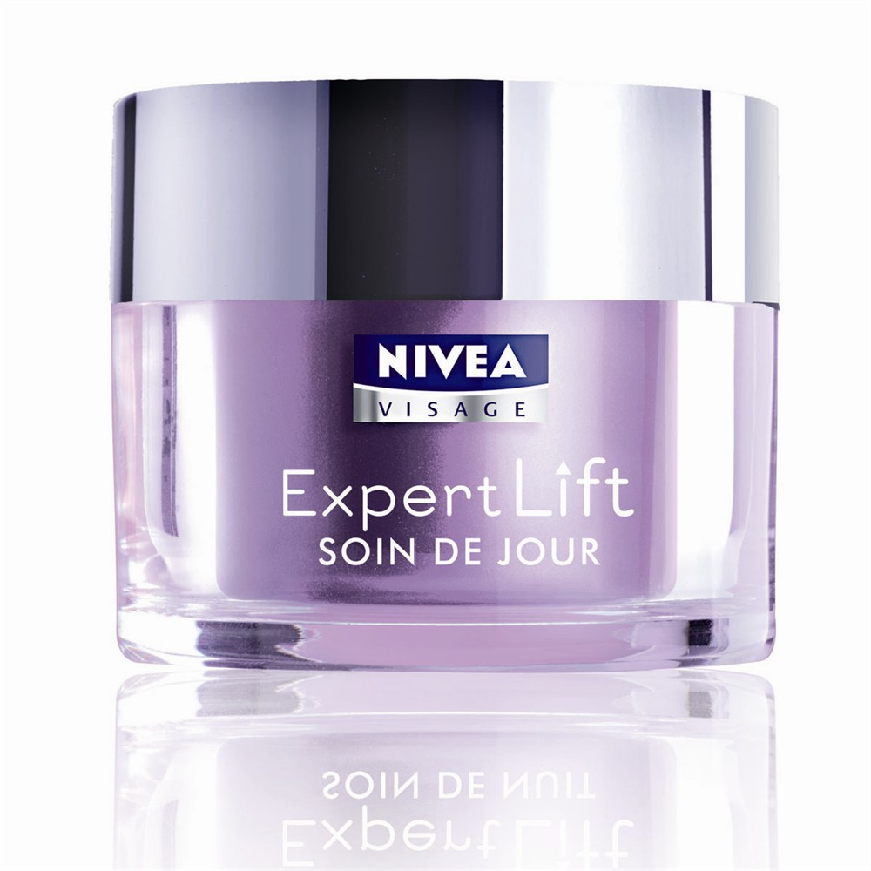
NIVEA Visage
Серия по уходу за кожей лица NIVEA Visage включает в себя лосьоны и кремы, как для зрелой кожи (ДНК-крем), так и специальную линию для молодой проблемной кожи.

Slide 17
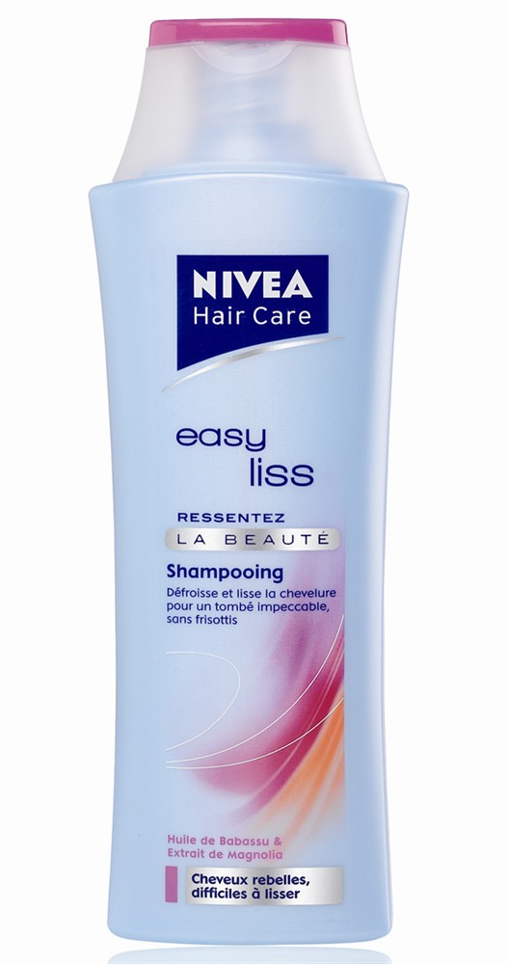
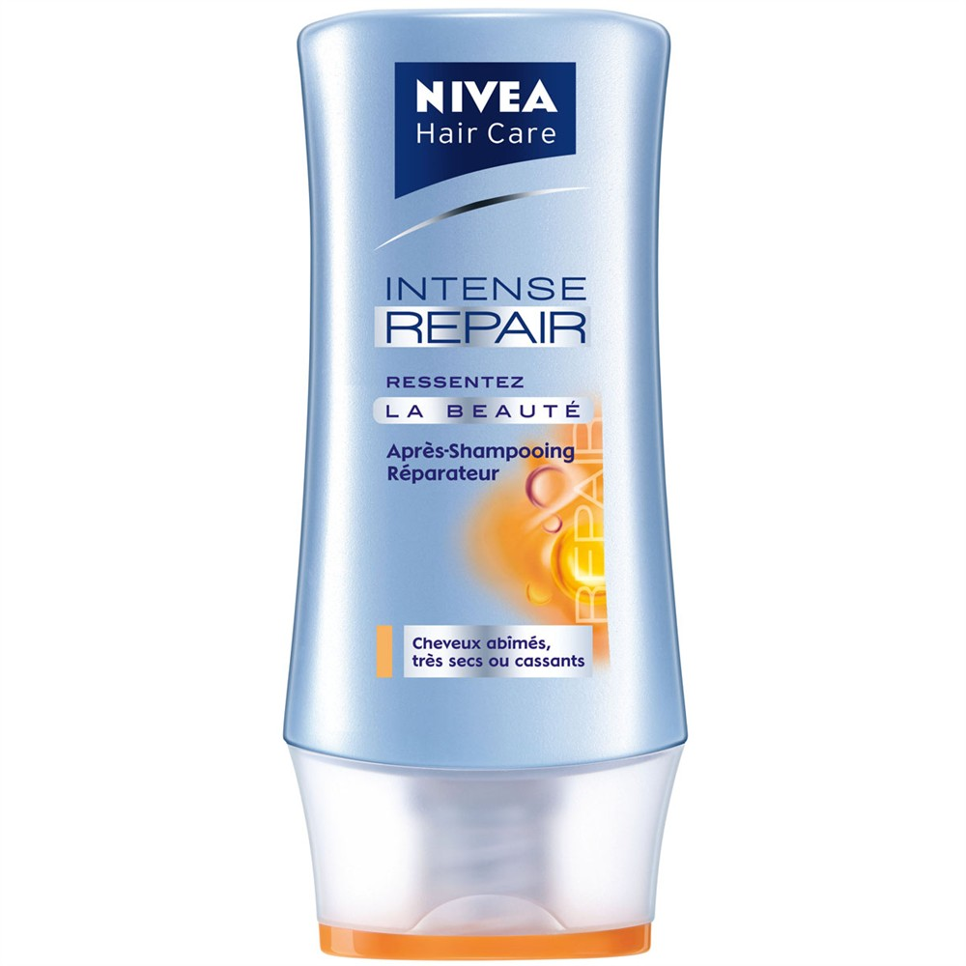
NIVEA Hair Care
В линию NIVEA Hair Care входят шампуни и бальзамы, маски для волос, действующие благодаря витаминным комплексам не только на волосы, но и на кожу головы.

Slide 18
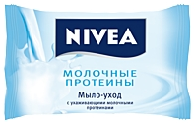
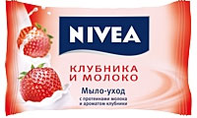
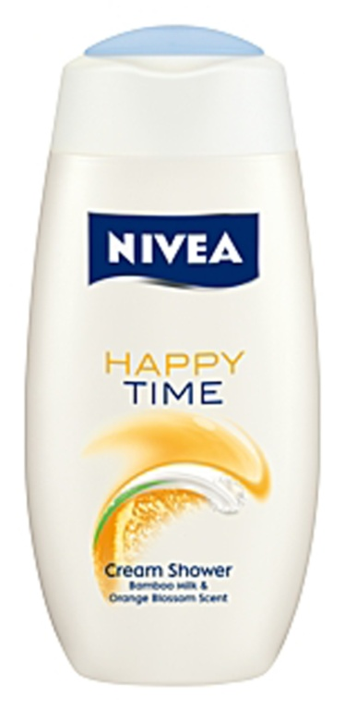
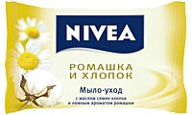
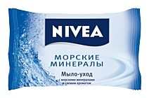
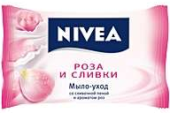
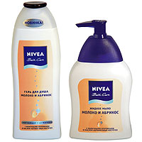
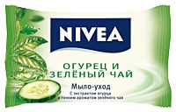
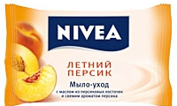
NIVEA Bath Care
NIVEA Bath Care – ароматные средства для душа и ванны.

Slide 19
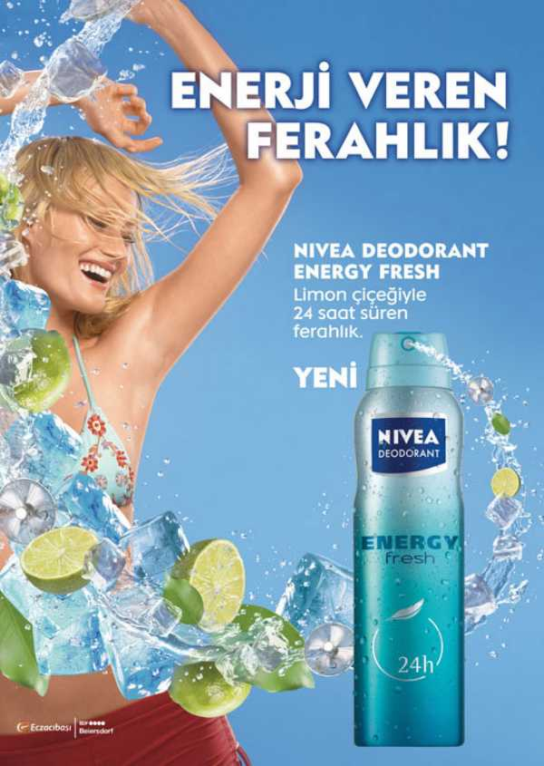
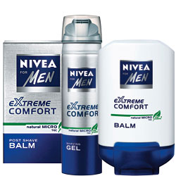
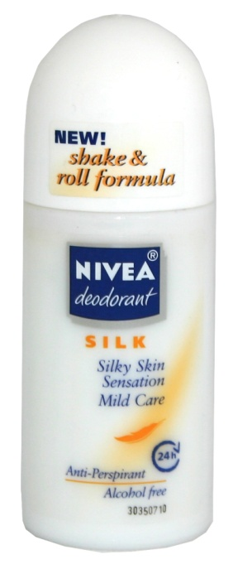
NIVEA Deodorant
NIVEA Deodorant – это шариковые и твердые дезодоранты, а также в виде спреев, для женщин и мужчин.

Slide 20
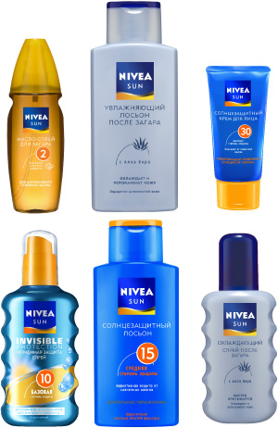
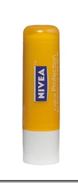
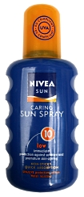
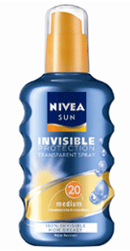
NIVEA Sun Care
NIVEA Sun Care – линейка средств для загара, для ухода после загара, для защиты детской кожи от солнца.

Slide 21
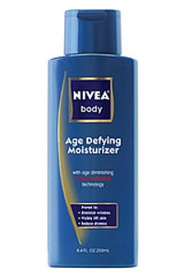
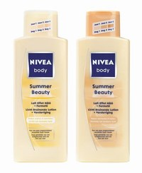
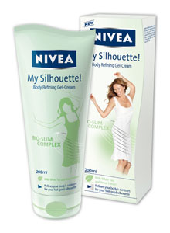
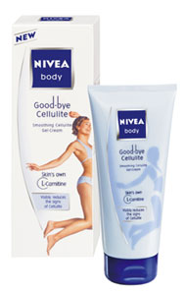
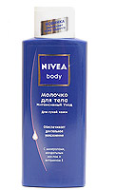
NIVEA Body
NIVEA Body – лосьоны для тела с витаминами, с миндальным маслом, с маслами ши и карите…

Slide 22
NIVEA For Men
Серия NIVEA For Men – это не только косметика для бритья, завоевавшая огромную популярность в мире, но и программы очищения и увлажнения, разработанные специально для мужской кожи.

Slide 23
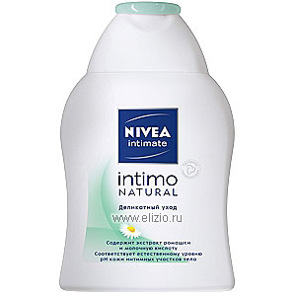
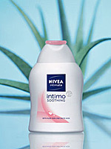
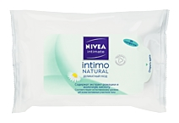
NIVEA Intimate
NIVEA Intimate – одно из последних направлений торговой марки NIVEA. Включает в себя гель NIVEA Intimo с натуральным экстрактом ромашки и влажные салфетки для интимного ухода.

Slide 24
Выводы
Итак, в чем же секрет успеха компании Beiersdorf? Во-первых, началось все с научного открытия. Такое часто бывает в бизнесе. Например, что путь компании Heinz начался с того, что Генри Хайнц придумал кетчуп, которого до него просто не знал мир. Michelin начала свою историю с того, что братья создали такое колесо, которое могло спокойно преодолевать дорожные препятствия, вроде разбросанных гвоздей. Сергей Брин и Ларри Пейдж представили революционный поисковый алгоритм, в ходе которого родился Google. Nivea представила крем.
Вторым важным моментом в истории компании стала активная реклама. Хорошая реклама, которая неизменно пользовалась популярностью, обсуждалась и привлекала новых клиентов. Получается, что был хороший продукт + хороший маркетинг + всегда хороший дизайн. Что еще? Ряд схожих продуктов в одной области, по уходу за внешностью. Все это четко позиционировало бренд, как средства для ухода за кожей, а потом просто за внешностью (когда стали выходить шампуни). Nivea прочно заняла место в сердцах потребителей в определенной нише. Мне кажется, что это все и есть основные факторы успеха компании, обеспечившие бренду Nivea столь успешное положение.
Конечно, не стоит забывать и еще один важный момент, Nivea была первой в своей области. Во много за счет все того же революционного открытия, сделанного, кстати, не в стенах компании.

Slide 25
Интернет - источники
Nivea - http://www.nivea.ru
Brand News - http://brandnews.ua/Nivea/112/1/
Biz Times - http://www.biztimes.ru/index.php?artid=821
Обзор Интернет - http://www.obzor-internet.ru/krasota/sto-let-uspeha-c-nivea.html

Slide 26
Спасибо за внимание!

